Slide 1
《电子技术基础》
模拟部分 （第六版）

Slide 2
电子技术基础模拟部分
1 绪论
2 运算放大器
3 二极管及其基本电路
4 场效应三极管及其放大电路
5 双极结型三极管及其放大电路
6 频率响应
7 模拟集成电路
8 反馈放大电路
9 功率放大电路
10 信号处理与信号产生电路
11 直流稳压电源

Slide 3
Fundamental of Electronic Technology
9 功率放大电路
Notes:
集成运放的输出极---功率放大电路：
要求：尽可能大的输出功率（向负载提供尽可能大的输出功率） 带负载能力强（可以驱动任意装置）
与前面所学放大电路的不同：
前面测重于输出波形无失真的前提下尽可能放大
功放仅测重于输出功率尽可能大

Slide 4
内 容
9.1 功率放大电路的一般问题
9.2 射极输出器——甲类放大的实例
9.3 乙类双电源互补对称功率放大电路
9.4 甲乙类互补对称功率放大电路
9.5 9.6 (不作要求)

Slide 5
9.1 功率放大电路的一般问题
1. 功率放大电路的特点及主要研究对象
2. 功率放大电路提高效率的主要途径

Slide 6
1. 功率放大电路的特点及主要研究对象
(1) 功率放大电路的主要特点
功率放大电路是一种以输出较大功率为目的的放大电路，即直流功耗小，不失真输出电压幅值最大。
一般直接驱动负载，带载能力要强。
(2) 要解决的问题
大的输出功率-降低直流功耗，即减小静态电流。
更高效率
减小非线性失真
管子的保护
(2) 分析方法-因大信号作用，故应采用图解法。
Notes:
直流源供给的功率有两部份贡献：直流功耗（管耗），交流输出功率（转化为放大信号）
功率放大电路：降低前者的贡献，增加后者的贡献 Pom正比于Vom
静态工作点降下来了，可能导致截止失真
但是还要保证波形不发生失真，要解决的矛盾
还有散热的问题，还不能把管子烧坏了

Slide 7
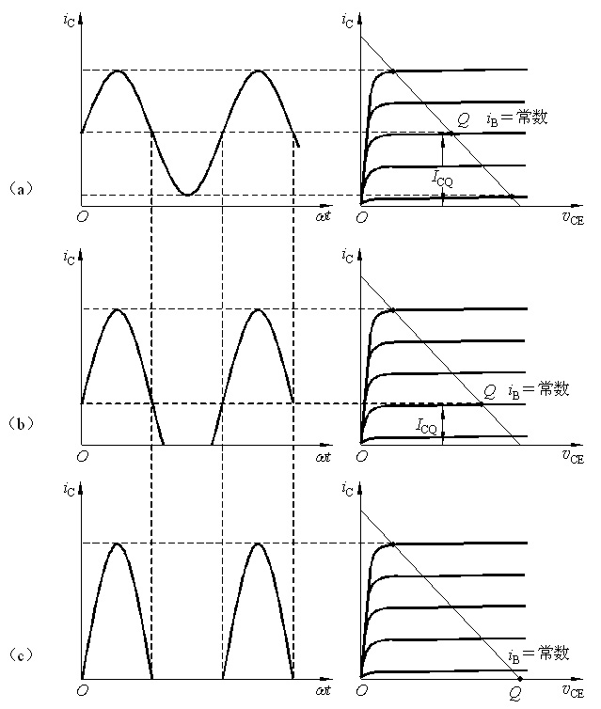
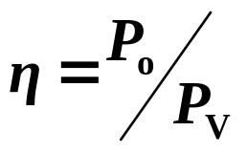
2. 功率放大电路提高效率的主要途径
效率:负载得到的有用信号功率和直流电源供给的功率的比值.
结论:
一方面，工作点越低,输出功率越大，效率越高；
另一方面，工作点越低，非线性失真越严重。
Notes:
从（a）可以看出，电源为电路不间断的提供功率，即使输入信号为零时 ，静态电流仍然存在，功率全部耗散在器件上，对输出没有任何贡献，这部分功率为无用功率
当有信号输入时，电源功率的一部分才能转化为有用的输出功率，信号的幅值越大，有用功率越大
Po与vom平方 称正比
直流功耗小（静态工作电流小）
直流功耗 交流输出功率
（a）： 大 小
(b): 中 中
（c）： 小 大

Slide 8

2. 功率放大电路提高效率的主要途径
四种工作状态
根据正弦信号整个周期内的导通情况划分
甲类：一个周期内均导通
甲乙类：导通角大于180°(效率较高)
乙类：导通角等于180°(效率较高)
丙类：导通角小于180°
Notes:
甲类：无失真
提高效率的途径：导通角等于或稍大于180

Slide 9
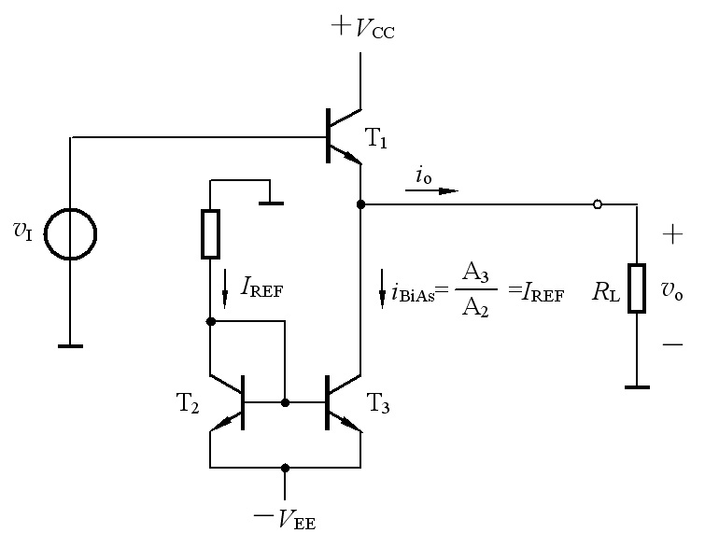
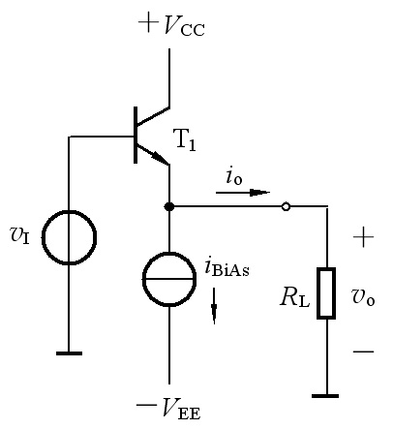
9.2 射极输出器——甲类放大的实例
简化电路
带电流源详图的电路图
特点：
电压增益近似为1，电流增益很大，可获得较大的功率增益，输出电阻小，带负载能力强。
Notes:
射极输出器：可以满足带负载能力强的要求

Slide 10
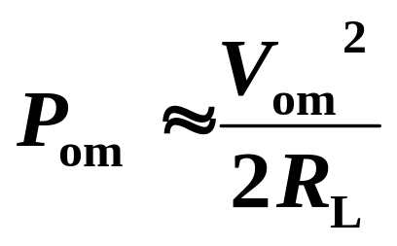
9.2 射极输出器——甲类放大的实例
射极输出器的效率大概为25%，所以效率低，需改进
Notes:
效率的定义：输出功率/电源供给功率
甲类放大电路的效率一般为25%，需改进，改进为乙类放大电路
乙类：直流功耗近似为零，输出功率近似等于电源供给功率
甲类:输出电压是乙类的一半，功率是乙类的1/4，效率约为25%

Slide 11
9.3 乙类双电源互补对称功率放大电路
9.3.1 电路组成
9.3.2 分析计算
9.3.3 功率BJT的选择
Notes:
乙类放大电路为半个周期导通的工作方式，如何让整个周期都完整的输出？利用互补对称的两个射极输出器构成

Slide 12
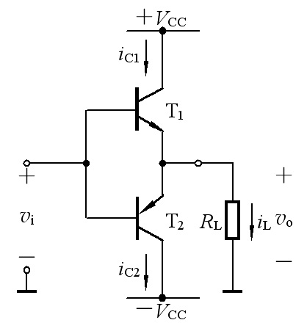
9.3.1 电路组成
1. 电路组成
由一对NPN、PNP特性相同的互补三极管组成，采用正、负双电源供电。称为双电源互补对称功率放大电路。
Notes:
OCL （output capacitanceless）没有输出电容的功放电路
特点：1）双电源；2）T1和T2管理想对称性；3）输入B输出E;4) 静态，射极为零
两个互补的射极输出器构成

Slide 13
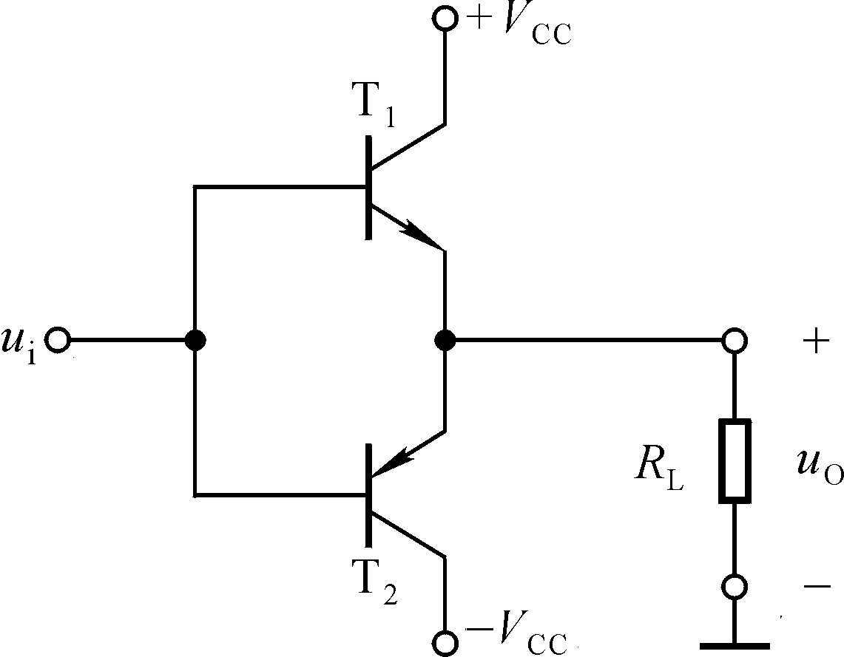

2. 工作原理（发射结等效为理想模型）
静态时，V_{EQ}＝ V_{BQ}＝0。
输入电压的正半周：
＋V_{CC}→T₁→R_{L}→地
输入电压的负半周：
地→R_{L} →T₂ → －V_{CC}
两只管子交替导通，组成推挽式电路，两路电源交替供电，双向跟随。
Notes:
把发射结等效为理想模型，即导通后管压降为0
vi正半周，T1导通，T2截止
Vi负半周，T2导通，T1截止

Slide 14

第十一周内容回顾
知识点
1.功率放大电路的特点：输出较大功率（不失真输出电压幅值大，静态功耗小），带负载能力强（输出电阻小）
2.效率的定义，甲、甲乙、乙、丙类四种工作状态的定义，哪种效率高
3.甲类功放即射极输出器（CC），效率低。
4.乙类功放由两个互补对称的射极输出器（CC）组成

Slide 15
分析计算方法比较：
电压放大电路：
静态工作点、动态性能指标
功率放大电路：
效率 、三个功率
效率=输出功率/直流电源供给功率
直流电源供给功率=管耗+输出功率

Slide 16

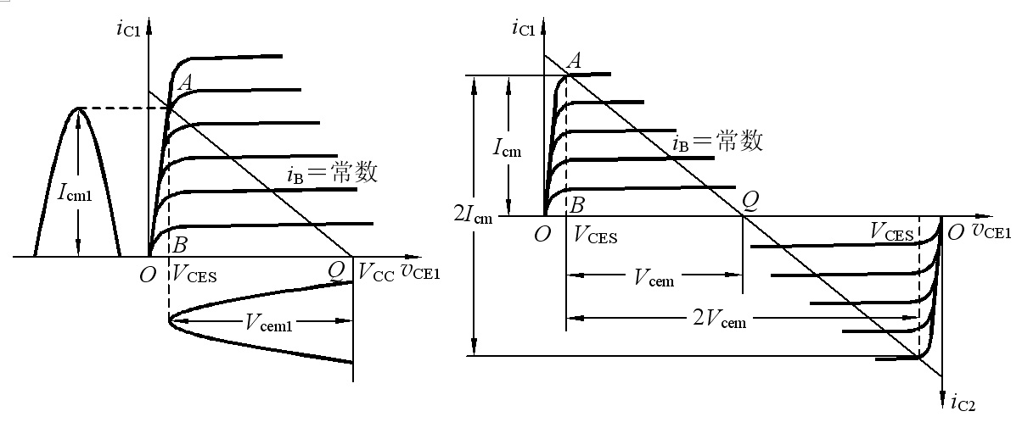
9.3.2 分析计算
图解分析
饱和压降
Notes:
饱和压降VCES:保证管子工作在放大区的最小Vce
正半周时：T1导通，T2截止，vo的变化范围：最大Vcc-Vces（三极管压降最小Vces） 最小为0（三极管压降最大Vcc）
负半周时：T2导通，T1截止，v0的变化范围：最大0（三极管压降最大Vcc） 最小-（Vcc-vces）（三极管压降最小）

Slide 17
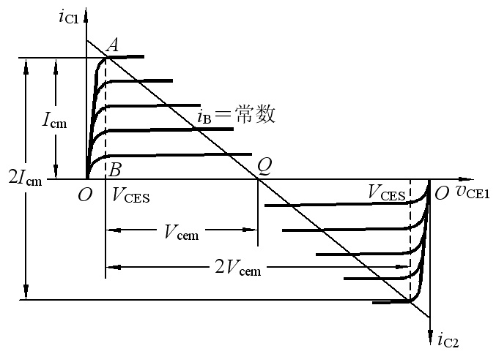
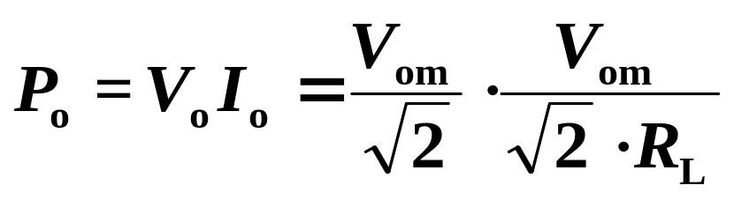
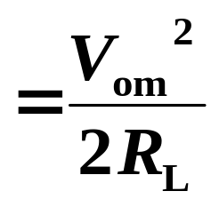
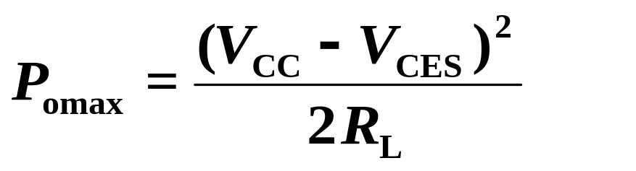
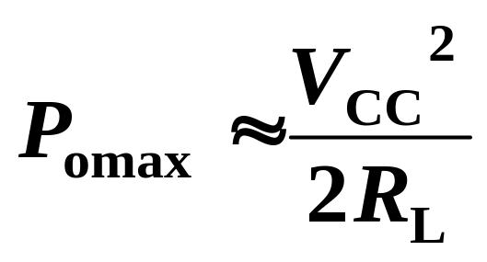
9.3.2 分析计算
1、输出功率计算公式
2. 最大不失真输出功率P_{omax}
忽略V_{CES}时

Slide 18

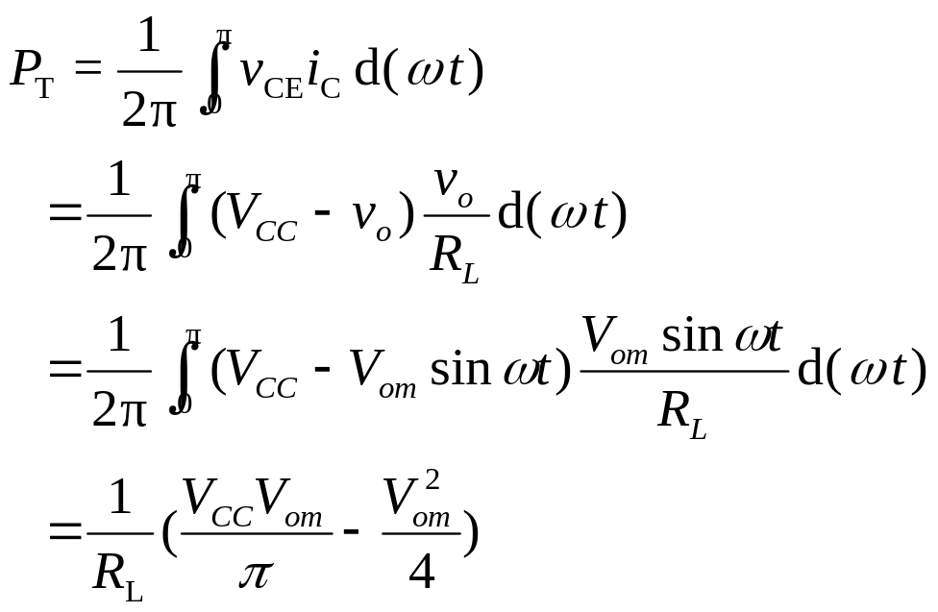
9.3.2 分析计算
3. 管耗P_{T}计算公式
为求总管耗，先求单管的损耗，设输出电压为
两管管耗为 P_{T}=2P_{T1}
Notes:
管耗=管压降*管电流
为什么只积分半个周期
Sin^2xdx=1/2(1-cos2x)dx=x/2-1/4sin2x=pi/2

Slide 19
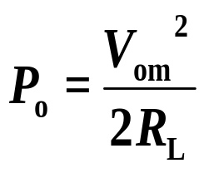
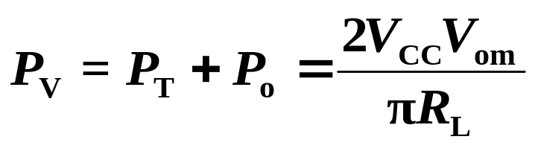
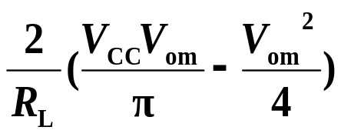

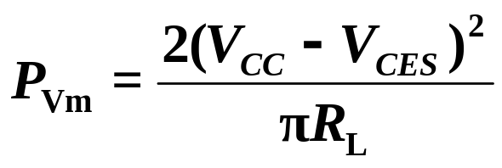
9.3.2 分析计算
4. 直流电源供给的功率P_{V}计算公式
电源输入的直流功率，有一部分通过三极管转换为输出功率，剩余的部分则消耗在三极管上。显然
当输出电压幅值达到最大时,即V_{om}=V_{CC}-V_{CES},电源供给的最大功率为:
Notes:
方法二：电源供给功率=vcc*管平均电流
忽略Vces时

Slide 20
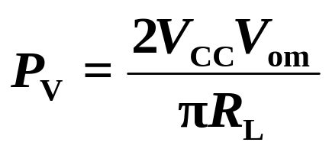
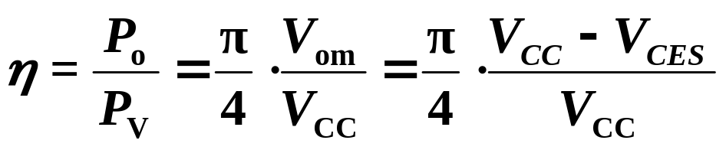
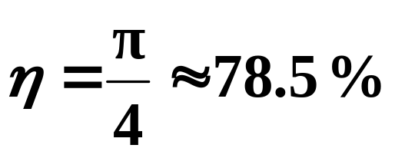

9.3.2 分析计算
5. 效率η
当

Slide 21
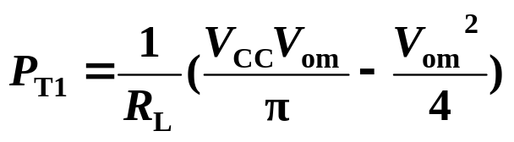
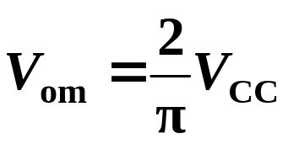
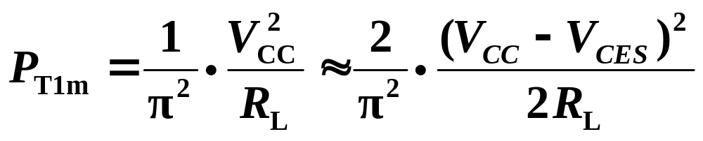
9.3.3 功率BJT的选择
1. 最大管耗和最大输出功率的关系
因为
当 ≈0.6V_{CC} 时具有最大管耗
≈0.2P_{om}
选管依据之一
Notes:
输出电压为多少时管耗最大，求最大值，导数=0求极值
管子的耗散功率约等于输出功率的1/5，所以管子可承受的最大管耗PCM大于0.2pom

Slide 22
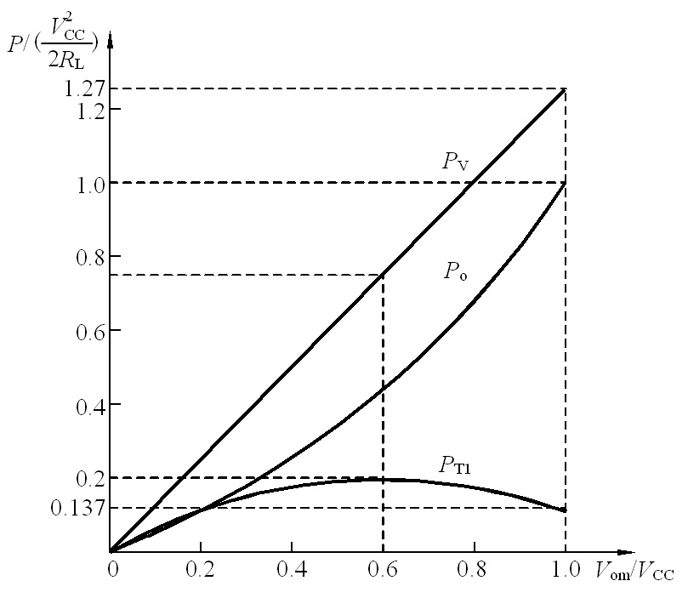
9.3.3 功率BJT的选择
功率与输出幅度的关系

Slide 23
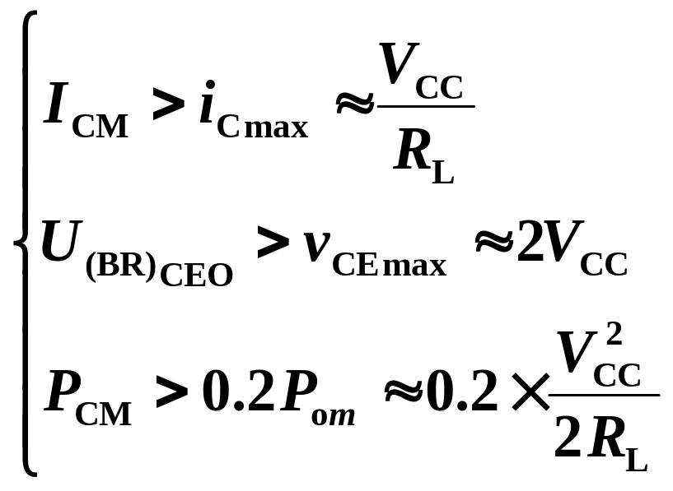
9.3.3 功率BJT的选择
2. 功率BJT的选择
Notes:
当输出电压为-vom，即-（vcc-vces），T1在ce之间管压降为 vcc-（-（vcc-vces））约等于 2vcc

Slide 24
9.4 甲乙类互补对称功率放大电路
9.4.1 甲乙类双电源互补对称电路
9.4.2 甲乙类单电源互补对称电路

Slide 25
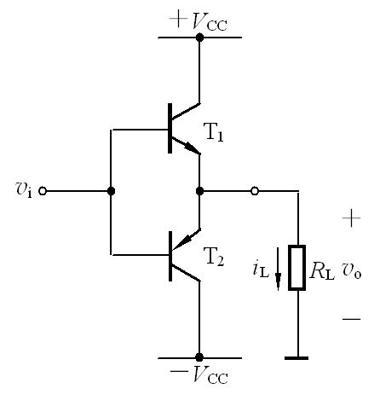
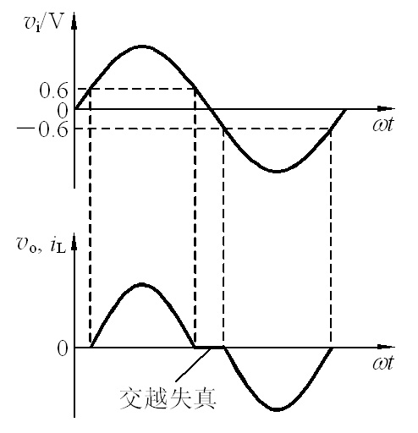
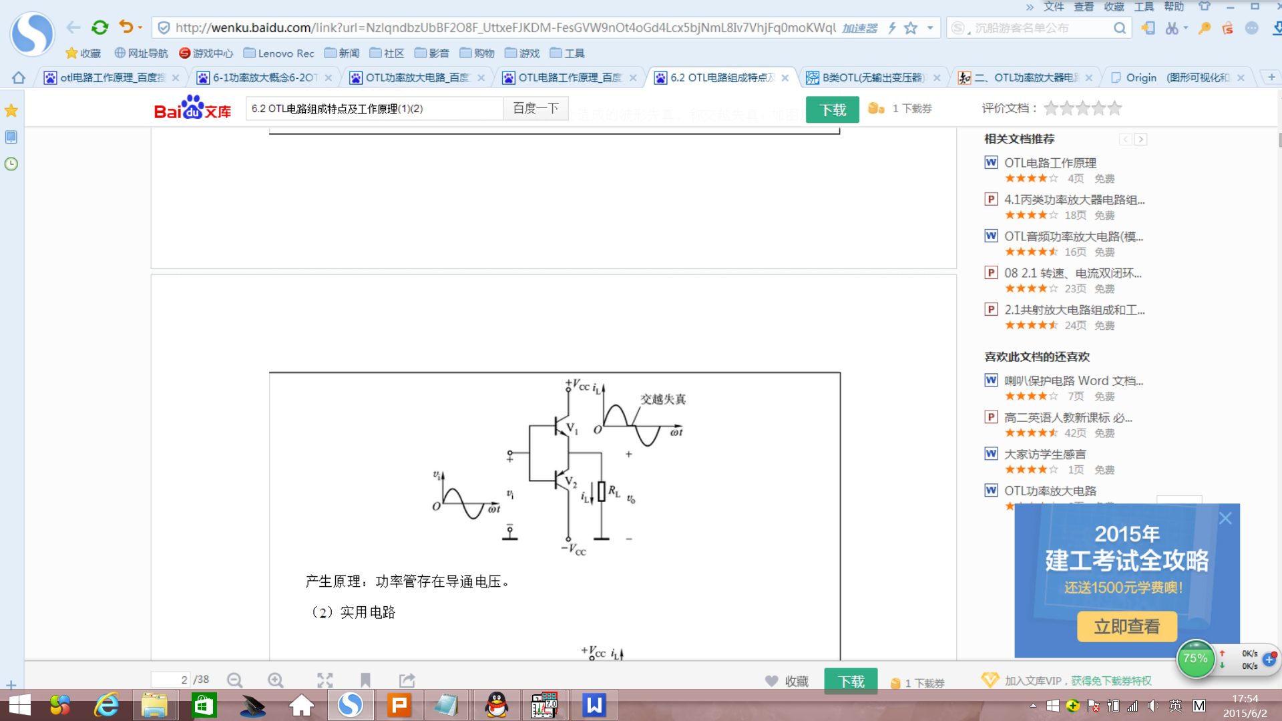
9.4.1 甲乙类双电源互补对称电路
乙类互补对称电路存在的问题
Notes:
乙类放大电路的分析建立在：发射结等效为理想模型的基础上，实际发射结导通需要0.6-0.8的压降
正半周时，vi大于0.6，T1才能导通
负半周时，vi小于-0.6，T2才能导通
乙类放大电路的输出实际在0附近会出现截止失真------称为交越失真
为了克服，提出甲乙类互补对称电路，大于半个周期导通，工作点抬高0.7V左右

Slide 26
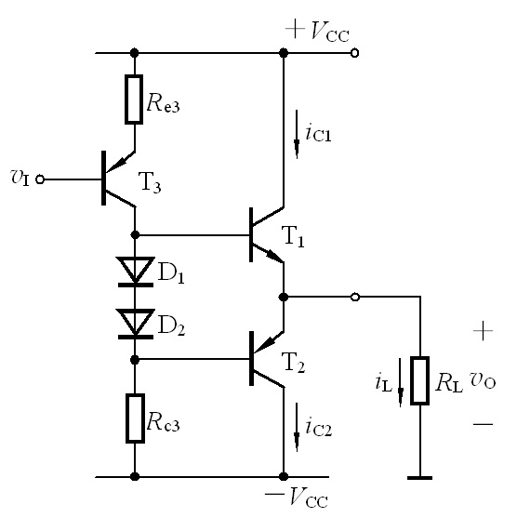
9.4.1 甲乙类双电源互补对称电路
1. 电路组成
T₃为前置放大级，T₁和T₂为互补输出级
2. 静态偏置电路
二极管等效为恒压降模型（V_{D}=0.7V），为T₁和T₂提供适当的偏压，使之处于微导通状态，电路工作在甲乙类 。
Notes:
甲乙类双电源互补电路
两个二极管可以抬高两个管子的静态工作点，使管子处于微导通或临界导通状态
正半周时，vi大于0，T1导通，T2截止，Ic从Vcc---T1---RL-----地
负半周是，考虑交流通路，二极管相当于短路，b1和b2电位相同，b2接入vi<0,T2导通，T1截止，Ic从地----RL-----T2----（-Vcc）

Slide 27
9.4.1 甲乙类双电源互补对称电路
3. 工作原理
v_{i}为负半周, v_{b1}为正半周，v_{B1}=v_{b1}+0.7，T₁导通，T₂截止，i_{c1}从＋V_{CC}→T₁→R_{L}→地，输出正半周电压
v_{i}为正半周, v_{b1}为负半周，v_{B2}=v_{b1}-0.7，T₂导通，T₁截止，i_{c2}从 地→R_{L}→T₂→-Vcc，输出负半周电压
O
缺点：偏置电压不宜调整
Notes:
两个二极管可以抬高两个管子的静态工作点，使管子处于微导通或临界导通状态
正半周时，vi大于0，T1导通，T2截止，Ic从Vcc---T1---RL-----地
负半周是，考虑交流通路，二极管相当于短路，b1和b2电位相同，b2接入vi<0,T2导通，T1截止，Ic从地----RL-----T2----（-Vcc）

Slide 28
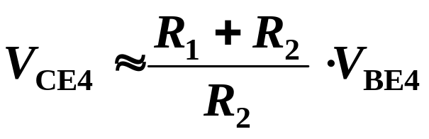
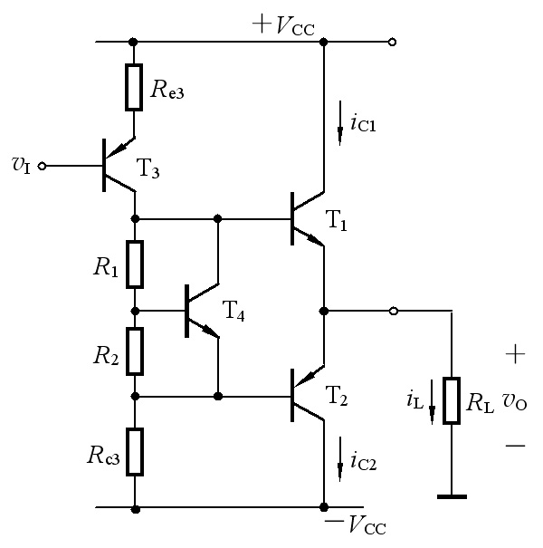
9.4.1 甲乙类双电源互补对称电路
V_{BE4}可认为是定值(0.6-0.7V)
只需调节R₁、R₂的比值，就可改变偏压值V_{CE4}。
若使T1和T2工作在微导通状态，R1和R2怎么选？
Notes:
另外一种提供静态偏置的方式，以提高静态工作点
Vce4提供偏压

Slide 29
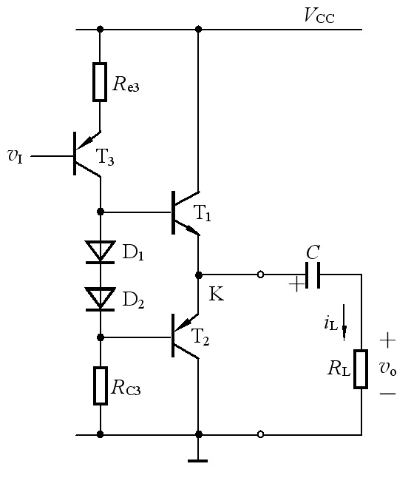
9.4.2 甲乙类单电源互补对称电路
（1）电路组成
在甲乙类双电源互补对称电路（OCL电路）的基础上，少了一个电源，多了一个电容
OTL电路
Notes:
OTL 为Output ’TransformerLess无输出变压器电路
OCL output ca‘pacitanceless 无输出电容电路
特点：1）单电源 2）理想对称
Vcc/2需要前面电路的设置
负半周C可看做电源

Slide 30
9.4.2 甲乙类单电源互补对称电路
（2）静态时，偏置电路使
V_{K}＝V_{C}≈V_{CC}/2（电容C充电达到稳态，相当于T₁接V_{CC}/2，T₂接-V_{CC}/2）。
+
OTL电路
V_{CC}/2
-
-
-V_{CC}/2
+
Notes:
OTL 为Output TransformerLess无输出变压器电路
OCL output capacitanceless 无输出电容电路
特点：1）单电源 2）理想对称
Vcc/2需要前面电路的设置
负半周C可看做电源

Slide 31
9.4.2 甲乙类单电源互补对称电路
（3）动态时：
v_{i}<0，T₁导通，T₂截止
电流流向：＋V_{CC}→T₁→R_{L}→地
输出正半周电压
v_{i}>0，T₂导通，T₁截止
电流流向：C正→T₂→R_{L}→C负
输出负半周电压
OTL电路
Notes:
OTL 为Output TransformerLess单端推挽式无输出变压器功率放大电路
特点：1）单电源 2）理想对称
Vcc/2需要前面电路的设置
负半周C可看做电源

Slide 32

9.4.2 甲乙类单电源互补对称电路
计算P_{o}、P_{T}和P_{V}的公式应加以修正，以V_{CC}/2代替原来公式中的V_{CC}。
+
V_{CC}/2
-
-
-V_{CC}/2
+
OTL电路
Notes:
OTL 为Output TransformerLess单端推挽式无输出变压器功率放大电路
特点：1）单电源 2）理想对称
Vcc/2需要前面电路的设置
负半周C看一看做电源

Slide 33
第八章 功率放大电路
一、教学要求
1.掌握功率放大电路特点及主要解决的问题。
2.熟悉三极管的四种工作状态；
3.熟练掌握乙类、甲乙类功率放大电路的功率计算。
二、重点、难点
重点：功放电路的功率计算
难点：甲乙类电路中的单、双电源供电区别

Slide 34
作业：
9.3.2 9.4.3 9.4.5

